Slide 1
HØKON1201 Forelesning 2: Grunnleggende regnskapsforståelse (kap. 2-2.4, 3-3.4, 4)
Bedriftsøkonomi

Slide 2
Kort repetisjon av forelesning 1
Hva er økonomistyring?
Hva er forskjell på regnskap og budsjett?
Hva er forskjell på driftsregnskap og finansregnskap?
Hva er en KPI?
Hva er en god KPI?

Slide 3
Noen oppklaringer
Excel
Eksamen: data/penn/papir/kalkulator
Eksamen: forelesninger vs bok

Slide 4
Introduksjon til finansregnskapet
Finansregnskapet er det offisielle regnskapet
Det er bundet av mange lover og regler for hvordan ting skal gjøres
Dere skal ikke lære finansregnskap, men driftsregnskap
MEN, driftsregnskap baserer seg på finansregnskapet, men har samtidig mer informasjon
Derfor viktig å ha en grunnleggende forståelse av finansregnskapet (skatteregnskapet holder vi utenfor)

Slide 5
Hvorfor har vi regnskap? (2.1)
Gi en fremstilling av den økonomiske (i) stillingen og (ii) utviklingen til en virksomhet
Den økonomiske stillingen: Balansen
Hvilke eiendeler har selskapet?
Egenkapital?
Hva slags type gjeld?
Den økonomiske utviklingen: Resultat
Hvilke inntekter og kostnader i siste periode, og andre perioder?
Likviditet: kontantstrømoppstilling

Slide 6
Dagens lingo
Regnskapet skal informere om
Lønnsomhet: hvordan går det? Tjener eller taper vi penger?
Soliditet: hvor mye tap tåler vi?
Likviditet: i hvilken grad er vi i stand til å betale løpende forpliktelser?

Slide 7
Hovedrapportene (2.2)
Resultatoppstillingen
Balanseoppstillingen

Slide 8
Resultatoppstillingen
Resultatoppstilling
Salgsinntekt | Inntekt fra den egentlige virksomheten
+ Annen driftsinntekt | Andre inntekter (salg av feks salg anleggsmidler)
= Sum driftsinntekter | Alle inntekter fra drift
Varekostnad | Kostnad for varer knyttet til produksjon av varer som selges
Lønnskostnad | Alle kostnader knyttet til å lønne ansatte
- Avskr varige driftsmidler | Kostnad knyttet til verdiforringelse av driftsmidler
- Nedskr varige driftsmidler | Kostnad knyttet til betydelig verdiforringelse
- Annen driftskostnad | Restpost (kurs, konferanser, strøm, bredbånd etc.)
= Driftsresultat | Resultat før justering for finansposter og skatt
+ Renteinntekt | Gevinst på salg av aksjer eller valuta, eller andre
Rentekostnad | Gevinst på salg av aksjer eller valuta, eller andre
= Ordinært resultat før skatt | Resultat før skattekostnad
Skattekost | Betalbar skatt og endring i utsatt skatt
= Ordinært resultat | Offisielt resultat – til EK eller utbytte

Slide 9
Resultatoppstillingen
Resultatoppstilling
Salgsinntekt | Inntekt fra den egentlige virksomheten
+ Annen driftsinntekt | Andre inntekter (salg av feks salg anleggsmidler)
= Sum driftsinntekter | Alle inntekter fra drift
Varekostnad | Kostnad for varer knyttet til produksjon av varer som selges
Lønnskostnad | Alle kostnader knyttet til å lønne ansatte
- Avskr varige driftsmidler | Kostnad knyttet til verdiforringelse av driftsmidler
- Nedskr varige driftsmidler | Kostnad knyttet til betydelig verdiforringelse
- Annen driftskostnad | Restpost (kurs, konferanser, strøm, bredbånd etc.)
= Driftsresultat | Resultat før justering for finansposter og skatt
+ Renteinntekt | Gevinst på salg av aksjer eller valuta, eller andre
Rentekostnad | Gevinst på salg av aksjer eller valuta, eller andre
= Ordinært resultat før skatt | Resultat før skattekostnad
Skattekost | Betalbar skatt og endring i utsatt skatt
= Ordinært resultat | Offisielt resultat – til EK eller utbytte

Slide 10
Resultatoppstillingen
Resultatoppstilling
Salgsinntekt | Inntekt fra den egentlige virksomheten
+ Annen driftsinntekt | Andre inntekter (salg av feks salg anleggsmidler)
= Sum driftsinntekter | Alle inntekter fra drift
Varekostnad | Kostnad for varer knyttet til produksjon av varer som selges
Lønnskostnad | Alle kostnader knyttet til å lønne ansatte
- Avskr varige driftsmidler | Kostnad knyttet til verdiforringelse av driftsmidler
- Nedskr varige driftsmidler | Kostnad knyttet til betydelig verdiforringelse
- Annen driftskostnad | Restpost (kurs, konferanser, strøm, bredbånd etc.)
= Driftsresultat | Resultat før justering for finansposter og skatt
+ Renteinntekt | Gevinst på salg av aksjer eller valuta, eller andre
Rentekostnad | Gevinst på salg av aksjer eller valuta, eller andre
= Ordinært resultat før skatt | Resultat før skattekostnad
Skattekost | Betalbar skatt og endring i utsatt skatt
= Ordinært resultat | Offisielt resultat – til EK eller utbytte

Slide 11
Resultatoppstillingen
Resultatoppstilling
Salgsinntekt | Inntekt fra den egentlige virksomheten
+ Annen driftsinntekt | Andre inntekter (salg av feks salg anleggsmidler)
= Sum driftsinntekter | Alle inntekter fra drift
Varekostnad | Kostnad for varer knyttet til produksjon av varer som selges
Lønnskostnad | Alle kostnader knyttet til å lønne ansatte
- Avskr varige driftsmidler | Kostnad knyttet til verdiforringelse av driftsmidler
- Nedskr varige driftsmidler | Kostnad knyttet til betydelig verdiforringelse
- Annen driftskostnad | Restpost (kurs, konferanser, strøm, bredbånd etc.)
= Driftsresultat | Resultat før justering for finansposter og skatt
+ Renteinntekt | Gevinst på salg av aksjer eller valuta, eller andre
Rentekostnad | Gevinst på salg av aksjer eller valuta, eller andre
= Ordinært resultat før skatt | Resultat før skattekostnad
Skattekost | Betalbar skatt og endring i utsatt skatt
= Ordinært resultat | Offisielt resultat – til EK eller utbytte

Slide 12
Resultatoppstillingen
Resultatoppstilling
Salgsinntekt | Inntekt fra den egentlige virksomheten
+ Annen driftsinntekt | Andre inntekter (salg av feks salg anleggsmidler)
= Sum driftsinntekter | Alle inntekter fra drift
Varekostnad | Kostnad for varer knyttet til produksjon av varer som selges
Lønnskostnad | Alle kostnader knyttet til å lønne ansatte
- Avskr varige driftsmidler | Kostnad knyttet til verdiforringelse av driftsmidler
- Nedskr varige driftsmidler | Kostnad knyttet til betydelig verdiforringelse
- Annen driftskostnad | Restpost (kurs, konferanser, strøm, bredbånd etc.)
= Driftsresultat | Resultat før justering for finansposter og skatt
+ Renteinntekt | Gevinst på salg av aksjer eller valuta, eller andre
Rentekostnad | Gevinst på salg av aksjer eller valuta, eller andre
= Ordinært resultat før skatt | Resultat før skattekostnad
Skattekost | Betalbar skatt og endring i utsatt skatt
= Ordinært resultat | Offisielt resultat – til EK eller utbytte

Slide 13
Resultatoppstillingen
Resultatoppstilling
Salgsinntekt | Inntekt fra den egentlige virksomheten
+ Annen driftsinntekt | Andre inntekter (salg av feks salg anleggsmidler)
= Sum driftsinntekter | Alle inntekter fra drift
Varekostnad | Kostnad for varer knyttet til produksjon av varer som selges
Lønnskostnad | Alle kostnader knyttet til å lønne ansatte
- Avskr varige driftsmidler | Kostnad knyttet til verdiforringelse av driftsmidler
- Nedskr varige driftsmidler | Kostnad knyttet til betydelig verdiforringelse
- Annen driftskostnad | Restpost (kurs, konferanser, strøm, bredbånd etc.)
= Driftsresultat | Resultat før justering for finansposter og skatt
+ Renteinntekt | Gevinst på salg av aksjer eller valuta, eller andre
Rentekostnad | Gevinst på salg av aksjer eller valuta, eller andre
= Ordinært resultat før skatt | Resultat før skattekostnad
Skattekost | Betalbar skatt og endring i utsatt skatt
= Ordinært resultat | Offisielt resultat – til EK eller utbytte

Slide 14
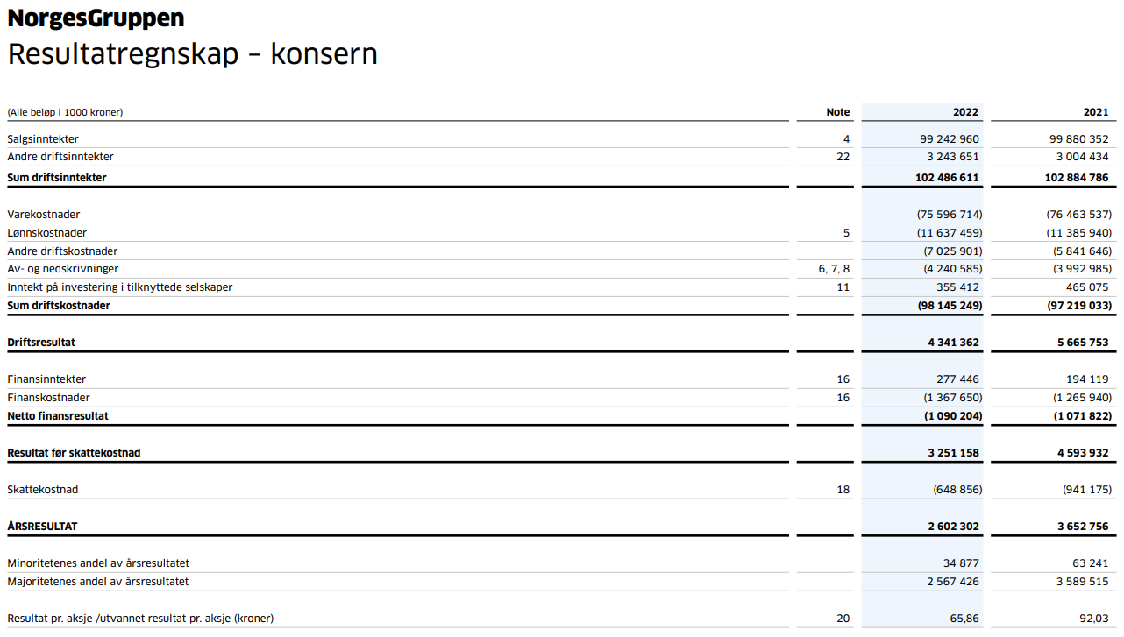
Eksempel
Kilde: https://www.norgesgruppen.no/globalassets/finansiell-informasjon/rapporter/2022/ng_ars--og-barekraftsrapport-2022.pdf

Slide 15
Noen flere eksempler
Sjekk Proff
For eksempel Backstube AS
https://www.proff.no/regnskap/backstube-as/oslo/butikkhandel/IF5FC8W10MC/

Slide 16
Balanseoppstillingen
EIENDELER | EGENKAPITAL OG GJELD
ANLEGGSMIDLER (AM)
Bygninger
Biler
Maskiner
Ting som varer
EGENKAPITAL (EK)
Innskutt og opptjent
LANGSIKTIG GJELD (LG)
Lån med pant
OMLØPSMIDLER (OM)
Varer på lager
Fordringer
Bankinnskudd
kontanter
KORTSIKTIG GJELD (LG)
Kassekreditt, lev.gjeld mm.

Slide 17
Viktig om balansen
Balansen viser et øyeblikksbilde av
(1) hvilke ressurser bedriften har
(2) hvordan de er finansiert
Balansen er i stadig endring – den vi viser frem er et øyeblikksbilde
De to sidene av balansen skal ALLTID balansere

Slide 18
Noen begreper
Konto (2.3):
«Taksameter» som akkumulerer alle transaksjoner med visse fellestrekk, for eksempel. Konto for lønnsutbetalinger, husleie, reiseutgifter etc.
Kostnad vs utgift (2.4):
Utgift: anskaffelse/innkjøp av midler til produksjon (investering)
Kostnad: løpende forbruk og slitasje av midlene til produksjon
Periodisering av utgifter er viktig (soon to come)

Slide 19
Effekt av transaksjoner på resultat og balanse (Kap 3)
Balanseligningen
Salg til og betaling fra kunder
Varekjøp, vareforbruk og utbetalinger til leverandører
Mindre fokus: merverdiavgift, rabatter ved kjøp og salg, tap på fordringer, lønnskostnader etc.

Slide 20
Balanseligningen
Eiendeler = egenkapital + gjeld
AM+OM = EK + LG + KG
«Det dobbelte bokholders prinsipp»
Transaksjon: dualitet

Slide 21
Eksempel
AM | OM | EK | Resultat | LG | KG
Kjøper bil til 100 000

Slide 22
Eksempel 1
AM | OM | EK | Resultat | LG | KG
+100 000
Hvordan blir dette finansiert?
Penger på konto?
Innskutt EK?
KG?

Slide 23
Eksempel 1
AM | OM | EK | Resultat | LG | KG
+100 000 |  |  |  |  | +100 000
Hvordan blir dette finansiert?
Penger på konto?
Innskutt EK?
KG?

Slide 24
Eksempel 2
AM | OM | EK | Resultat | LG | KG
Selger varer for 100 000, med varekost 80 000.

Slide 25
Eksempel 2
AM | OM | EK | Resultat | LG | KG
 | +100’ (Kasse)
 | -80’ (Lager)
Hvordan blir dette anvendt?
EK?
Resultat?
Hva hvis man vil nedbetale gjeld?

Slide 26
Eksempel 2
AM | OM | EK | Resultat | LG | KG
 | +100’ (Kasse)
 | -80’ (Lager) |  | +20’
 | -20’ |  |  |  | -20’

Slide 27
Salg på kreditt (3.2.2)
AM | OM | EK | Resultat | LG | KG
Selger for 250 000 til en kunde som skal betale om 30 dager

Slide 28
Salg på kreditt (3.2.2)
AM | OM | EK | Resultat | LG | KG
 | + 250’ (KF) |  | 250’ (Innt.)
Selger for 250 000 til en kunde som skal betale om 30 dager (kundefordring)

Slide 29
Salg på kreditt (3.2.2)
AM | OM | EK | Resultat | LG | KG
 | + 250’ (KF) |  | 250’ (Innt.)
 | -250’(KF)
 | +250(Kasse)
Etter 30 dager kommer pengene…

Slide 30
Salg på kreditt (3.2.2)
AM | OM | EK | Resultat | LG | KG
 | + 250’ (KF) |  | 250’ (Innt.)
 | -250’(KF) |  |  |  | -250 (Kassekr.)
Dersom vi heller vil nedbetale gjeld…

Slide 31
Kreditnota til kunde (3.2.3)
AM | OM | EK | Resultat | LG | KG
Solgte vare for 100 000, men noen mangler, så derfor reduserer vi prisen til 80 000 → kreditnota på 20 000.

Slide 32
Kreditnota til kunde (3.2.3)
AM | OM | EK | Resultat | LG | KG
 | + 100’ (KF) |  | + 100’ (Salg)
 | - 20’ (KF) |  | - 20’ (Salg)
Solgte vare for 100 000, men noen mangler, så derfor reduserer vi prisen til 80 000 → kreditnota på 20 000.

Slide 33
Varekjøp, vareforbruk og betaling til leverandører (3.3)
AM | OM | EK | Resultat | LG | KG
Kjøpt varer for 200 000 fra en leverandør på kreditt (betales ila 60 dager)

Slide 34
Varekjøp, vareforbruk og betaling til leverandører (3.3)
AM | OM | EK | Resultat | LG | KG
 | +200’ (Lager) |  |  |  | +200 (Lev gjeld)
Kjøpt varer for 200 000 fra en leverandør på kreditt (betales ila 60 dager)

Slide 35
Varekjøp, vareforbruk og betaling til leverandører (3.3)
AM | OM | EK | Resultat | LG | KG
 | +200’ (Lager) |  |  |  | +200 (Lev gjeld)
 | -200’ (Bank) |  |  |  | -200’(Lev gjeld)
Kjøpt varer for 200 000 fra en leverandør på kreditt (betales ila 60 dager)
Vi betaler etter 60 dager

Slide 36
Kreditnota fra leverandør (3.3.2)
AM | OM | EK | Resultat | LG | KG
 | +200’ (Lager) |  |  |  | +200 (Lev gjeld)
 | -50’ (Lager) |  |  |  | -50’ (Lev gjeld)
Kjøpt varer for 200 000 fra en leverandør, men godskrives 50 000

Slide 37
Registrering av vareforbruk (3.3.3)
AM | OM | EK | Resultat | LG | KG
Leverandør har levert og fakturert for 100’
Etter 30 dager betaler vi ved å øke langsiktig gjeld
Etter 50 dager blir varene solgt for 150’

Slide 38
Registrering av vareforbruk (3.3.3)
AM | OM | EK | Resultat | LG | KG
 | +100’ |  |  |  | +100’
 |  |  |  | +100’ | -100’
 | +150’ |  | +150’
Leverandør har levert og fakturert for 100’
Etter 30 dager betaler vi ved å øke langsiktig gjeld
Etter 50 dager blir varene solgt for 150’

Slide 39
?

Slide 40
Registrering av vareforbruk (3.3.3)
AM | OM | EK | Resultat | LG | KG
 | +100’ |  |  |  | +100’
 |  |  |  | +100’ | -100’
 | +150’ |  | +150’
Leverandør har levert og fakturert for 100’
Etter 30 dager betaler vi ved å øke langsiktig gjeld
Etter 50 dager blir varene solgt for 150’

Slide 41
Registrering av vareforbruk (3.3.3)
AM | OM | EK | Resultat | LG | KG
 | +100’ |  |  |  | +100’
 |  |  |  | +100’ | -100’
 | +150’ |  | +150’
 | -100’ |  | -100’
Leverandør har levert og fakturert for 100’
Etter 30 dager betaler vi ved å øke langsiktig gjeld
Etter 50 dager blir varene solgt for 150’

Slide 42
Eksempel 2
AM | OM | EK | Resultat | LG | KG
 | +100’ (Kasse)
 | -80’ (Lager)
Hvordan blir dette anvendt?
EK?
Resultat?
Hva hvis man vil nedbetale gjeld?

Slide 43
Eksempel 2
AM | OM | EK | Resultat | LG | KG
 | +100’ (Kasse)
 | -80’ (Lager) |  | +20’
 | -20’ |  |  |  | -20’

Slide 44
Merverdiavgift
Ikke fokus her
MVA er nøytralt for bedrifter
Veldig kort hva som er tilnærming:
Krever inn MVA ved salg → kortsiktig gjeld til staten
Betaler kanskje MVA på kjøp → kortsiktig «fordring», mva til gode

Slide 45
Oppsummering
Viktig å forstå de grunnleggende prinsippene
Balansen må balansere ☺, for hver transaksjon

Slide 46
Prinsipper og regler for finansregnskapet (Kap 4)
Kort om regnskapsprinsippene
Kostnadsføring av anleggsmidler
Kostnadsføring av omløpsmidler

Slide 47
Prinsippene fra regnskapsloven
Hva skal tas med?
Til hvilken pris?
Når skal det skrives inn?

Slide 48
Prinsippene fra regnskapsloven
Kongruensprinsippet: alle innt. og kostn. skal med
Forsiktighetsprinsippet: Ved usikkerhet, forsiktighet
Transaksjonsprinsippet: verdien = vederlaget på transaksjonstidpunktet
Opptjeningsprinsippet: Når? Når varen eller tjenesten er levert
Sammenstillingsprinsippet: utgifter skal kostnadsføres i samme periode som tilhørende inntekt
Oppsummert: Når vare leveres, uavhengig av betaling.

Slide 49
Kostnadsføring av anleggsmidler (4.2)
Kostnadsføring av anleggsmidler kalles avskrivning
Beskriver kostnadene ved å anleggsmiddelet slites ned over tid verdiforringes

Slide 50

Avskrivninger og avskrivningsmetoder

Slide 51
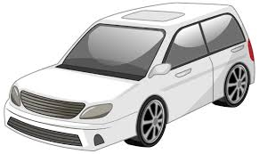
Motiverende eksempel
Musikkforretningen «Rock’nRoll» har kjøpt en fraktbil til 500 000
Eieren er bedt av styret om å rydde opp og gi en ryddig oversikt over den løpende lønnsomheten i bedriften
Du er nyansatt økonomistyringskonsulent og skal komme med gode råd om hvordan kostnadsføre bilen
Eieren har ikke greie på dette og tenkte bare sette opp 500 000 som ekstraordinær kostnad
Du vet bedre. Hva tenker du er rett tilnærming for å gi et godt bilde av lønnsomheten i driften, når bilen har en levetid på 10 år?

Slide 52
Avskrivninger og avskrivningsmetoder
Varige eiendeler (f.eks. bygninger og maskiner) forringes i verdi når de eldes og slites
Avskrivninger: Systematisk verdiforringelse
Nedskrivninger: Ekstraordinær verdireduksjon
Avskrivninger er viktig fordi det påvirker resultatet - lønnsomhet
Avskrivninger reduserer eiendelenes verdi og øker kostnadene tilsvarende
Driftsmidler med lav anskaffelseskostnad eller kort levetid (1-3 år) kostnadsføres gjerne direkte
Skattemessig krav for varige driftsmidler
Kostnad > 15 000 kr og brukstid > 3 år

Slide 53
Utfordringer med avskrivninger
Må beregne anskaffelsesverdien til driftsmiddelet
Ta med alle kostnader som må til for å få eiendelen driftsklar (beløp, frakt osv.)
Må anslå utrangeringsverdien; 0 eller positiv?
Må bestemme avskrivingstiden
Velge avskrivningsmetode:
Lineære avskrivninger
Saldometoden
Produksjonsenhetsmetoden

Slide 54
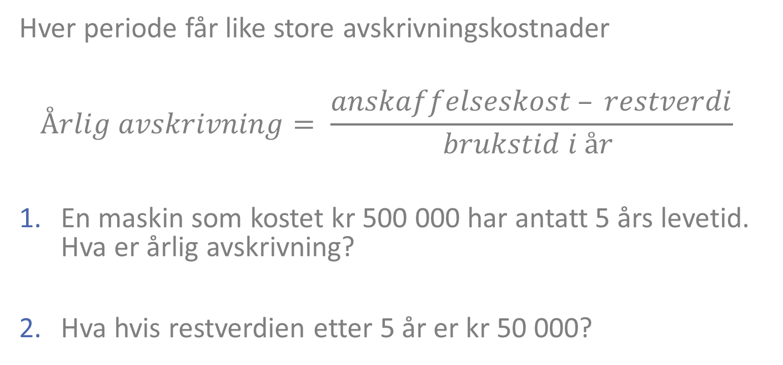
Lineære avskrivninger
Hver periode får like store avskrivningskostnader
$$Årlig avskrivning= \frac{anskaffelseskost – restverdi}{brukstid i år }$$
En maskin som kostet kr 500 000 har antatt 5 års levetid. Hva er årlig avskrivning?
Hva hvis restverdien etter 5 år er kr 50 000?

Slide 55
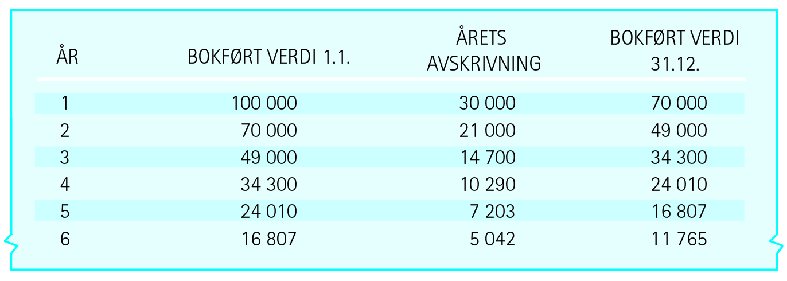
Saldometoden
Hvert år avskrives med konstant %
F.eks. en virksomhet har anskaffet en maskin til 100 000 og benytter 30% saldoavskrivning
Hva blir verdien i årets avskrivning i år 7?

Slide 56
Saldometoden
Hvert år avskrives med konstant %
F.eks. en virksomhet har anskaffet en maskin til 100 000 og benytter 30% saldoavskrivning
Hva blir verdien i årets avskrivning i år 7?
100’*0,3

Slide 57
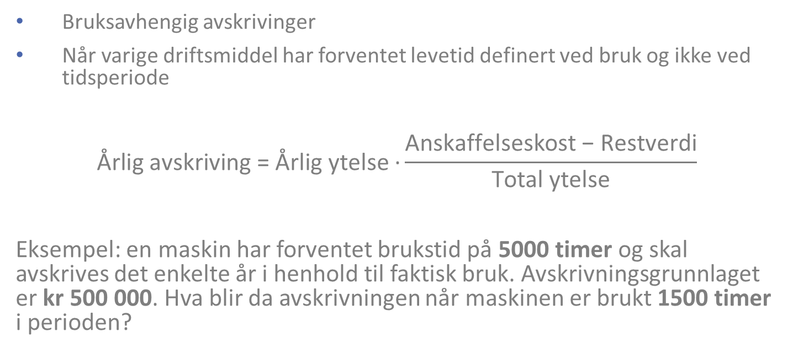
Produksjonsenhetsmetoden
Bruksavhengig avskrivinger
Når varige driftsmiddel har forventet levetid definert ved bruk og ikke ved tidsperiode
$$\text{Å}\text{rlig} \text{avskriving}\text{ = Å}\text{rlig} \text{ytelse}\text{ ∙}\frac{\text{Anskaffelseskost}\text{ − }\text{Restverdi}}{\text{Total} \text{ytelse}}$$
Eksempel: en maskin har forventet brukstid på 5000 timer og skal avskrives det enkelte år i henhold til faktisk bruk. Avskrivningsgrunnlaget er kr 500 000. Hva blir da avskrivningen når maskinen er brukt 1500 timer i perioden?

Slide 58
Avskriving i ulike regnskap
Skatteregnskapet
Saldometoden – så lite man vil, opptil en gitt prosentsats
Til faste satser. F.eks. 30 % på kontormaskiner og 2% på forretningsbygg
Finansregnskapet
Fornuftig avskrivningsplan
Basert på anskaffelseskost
Driftsregnskapet
Står fritt. Vanlig å bruke lineære avskrivninger
MERK: Avskrivninger reduserer eiendelenes verdi/øker kostnader

Slide 59
Kostnadsføring/verdivurdering av omløpsmidler (4.2)
Kostnadsføring av anleggsmidler kalles avskrivning
Beskriver kostnadene ved å anleggsmiddelet slites ned over tid verdiforringes

Slide 60

Motiverende eksempel 1
Musikkforretningen «Rock’nRoll» har 50 gitarer på lager. 25 ble kjøpt inn i fjor når kronekursen var sterk til 1000 NOK per stykk. 25 ble kjøpt inn i år til 2000 per stykk. Idag koster de 2200 å kjøpe inn.
Du er nyansatt økonomistyringskonsulent og skal komme med gode råd om hvordan kostnadsføre en gitar
Eieren pleier å ta innkjøpsprisen på gitaren pluss 30%, og tar alltid de eldste varene på lager ved salg
Hva tenker du er rett tilnærming, både med hensyn til kostnadsføring, og pris som skal settes?

Slide 61
Motiverende eksempel 2
Musikkforretningen «Rock’nRoll» hadde 10 pianoer på lager ved inngangen til måneden
De første 5 ble kjøpt inn for 5000, de siste 5 for 3000.
Eieren har solgt 6 pianoer i løpet av måneden, og samtidig kjøpt inn 3 nye til 4000
Du blir bedt om å komme med råd om hvordan verdsette lageret ved utgangen av måneden

Slide 62
Ulike metoder for beholdnings- og kostnadsvurdering av varer
Problemet er at innkjøp foregår i flere omganger til ulike priser. Dermed varierer innkjøpskostnad. Aktuelle metoder for vurdering:
1. Anskaffelseskostprinsippet
FIFO (first in, first out): De eldste innkjøpsprisene blir brukt først ved materialuttak
LIFO (last in, first out): De nyeste innkjøpsprisene blir brukt først ved materialuttak
Gjennomsnittspris: Bruk gjennomsnittspriser for innkjøp over en viss periode
2. Gjenanskaffelseskostprinsippet: Hva koster gjenanskaffelse?
Vanligvis benyttes FIFO eller gjennomsnittspriser i finansregnskap.
I driftsregnskapet kan man velge fritt, og gjenanskaffelsesverdi er gjerne nyttig

Slide 63

Tenk etter…
Hva er fordelene/bakdelene ved å benytte FIFO? Hva med gjennomsnittspris?

Slide 64
Tenk etter…
FIFO: enkelt, men kan skape trøbbel ved betydelig variasjon i priser over tid
Gjennomsnittspriser: mer robust for prisendringer, men krever ny beregning hver gang noe tas ut av lageret

Slide 65
FIFO vs. gjennomsnittspris
Eksempel: Tre innkjøp, i kronologisk rekkefølge:
100 stk a 1 kr
100 stk a 2 kr
100 stk a 3 kr
Forbruk nå: 150 stk.
Hva er materialkostnaden ved FIFO (first in, first out) og gjennomsnittspris?

Slide 66
FIFO vs. gjennomsnittspris
Eksempel: Tre innkjøp, i kronologisk rekkefølge:
100 stk a 1 kr
100 stk a 2 kr
100 stk a 3 kr
Forbruk nå: 150 stk.
Hva er materialkostnaden ved FIFO (first in, first out) og gjennomsnittspris?
FIFO pr stk: (100*1 + 50*2) /150 = 1.33 → *150
Gj.snitt pr stk: (100*1+100*2+100*3)/300 = 2 →*150

Slide 67
FIFO vs. gjennomsnittspris
Eksempel: Tre innkjøp, i kronologisk rekkefølge:
100 stk a 1 kr
100 stk a 2 kr
100 stk a 3 kr
Forbruk nå: 150 stk.
Hva er materialkostnaden ved FIFO (first in, first out) og gjennomsnittspris?
FIFO pr stk: (100*1 + 50*2) /150 = 1.33 → *150
Gj.snitt pr stk: (100*1+100*2+100*3)/300 = 2 →*150
Hva er verdien av lageret som er igjen?

Slide 68
Gjenanskaffelsesverdi prinsippet
Hva koster gjenanskaffelse?
F.eks. Hvor stor er fortjenesten?
En bilforhandler har kjøpt fem biler til 200 000 kr
Innkjøpsprisen på bilene går plutselig opp til 240 000 kr
Salgssjefen selger bilene til 288 000 kr
Basert på anskaffelseskost er fortjenesten
(288 000 * 5)-(200 000*5)=440 000
Basert på gjenanskaffelseskost
(288 000 * 5)-(240 000*5)=240 000

Slide 69
THE END

Slide 70
Egenaktivitet
FIFO:
Dato: 1.1 Inngående beh 50 stk à 200 NOK
5.1 Solgt 10 fra lager
15.1 Kjøpt inn 25 stk à 250, tot: 6250
20.1 Kjøpt inn 25 stk à 230, tot: 5750
25.1 Solgt 60 stk
Beholdning i stk ved utgangen av januar?
Hvor mye ble kjøpt inn for i januar?
Månedens forbruk i stk og kr?
Verdien av lageret 31.1?

Slide 71
Egenaktivitet
Beholdning i stk ved utgangen av januar? 50-10+25+25-60 = 30
Hvor mye ble kjøpt inn for i januar? 6250 + 5750 = 12 000
Månedens forbruk i stk og kr? 70 stk: 10 x 200 + 40 x 200 + 20 x 250 = 15 000
Verdien av lageret 31.1? 5x250 + 25x230 = 7000; eller IB+innkjøp-forbruk = UB → 10 000 + 12 000 – 15 000 = 7000

Slide 72
Oppgaver
2.2 b, d, e, f
3.2
4.5 b,c,d,f,g
4.6 e

